Slide 1
帳單API_待合併

Slide 2
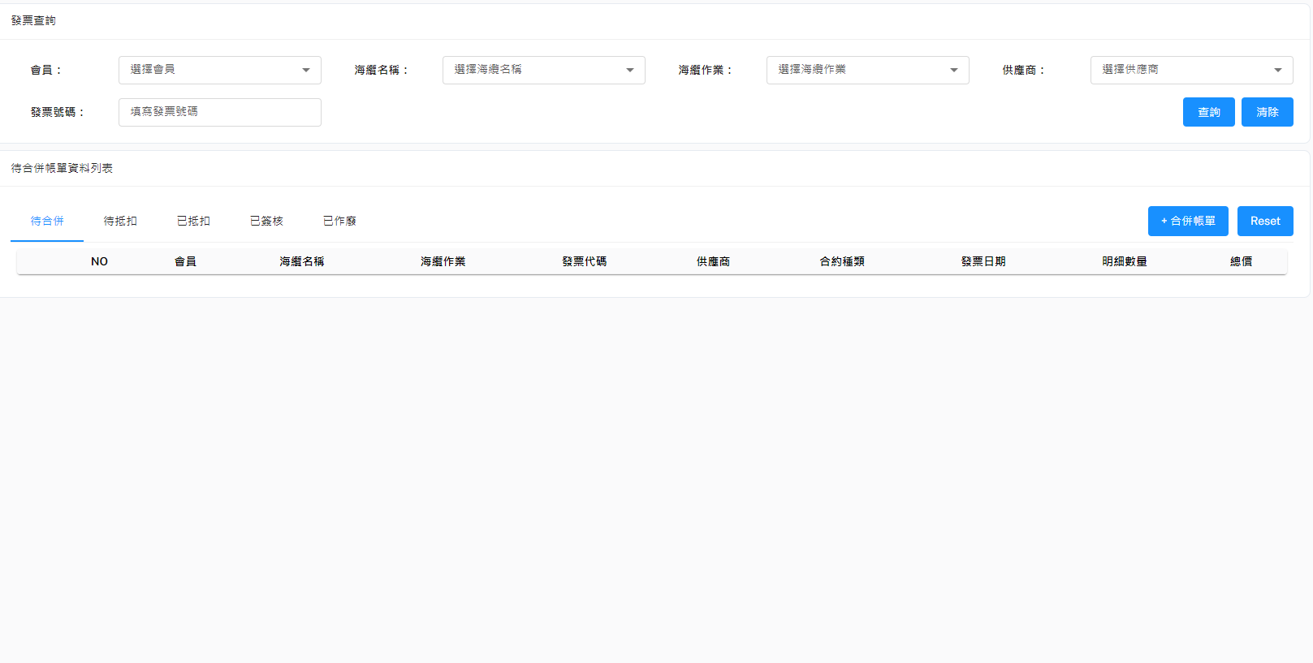
帳單(待合併頁面-1)

